Slide 1
ВНИМАНИЕ!!!
Однако в ФЗ №273 от 29.12.12 «Об образовании в РФ» и в ФГОСДО нет прямого определения рабочей программы и не обозначены требования к ней.

Slide 2
Первый – самый простой вариант возможной структуры
ФГОС дошкольного образования (приказ Минобрнауки РФ от 17 октября 201 г. №1155, действует с 01 января 2014 г) - содержит требования к структуре образовательной программы дошкольного образования, а следовательно и требования к составлению воспитателем рабочей программы.

Slide 3
Важно помнить
Рабочая программа должна быть соотнесена с основной образовательной программой образовательной организации.
Рабочая программа – документ конкретной образовательной организации, разработанный педагогом на основе основной образовательной программы образовательной организации, который должен обеспечить достижение целевых ориентиров (ФГОС ДО).
В тоже время рабочая программа - инструмент, с помощью которого педагог (команда ДОО) определяет оптимальные и наиболее эффективные для определенной возрастной группы детей содержание, формы, методы и приемы организации образовательного процесса в соответствии с ФГОС ДО.
.

Slide 4
Примерная структура рабочей программы
Титульный лист
Оглавление
Целевой раздел
Содержательный раздел
Организационный раздел
Приложения

Slide 5
Титульный лист
Утвержденной формы нет.
Форма прилагается к Положению о рабочей программе

Slide 6
Титульный лист
Например: полное название ДОУ;
грифы «Утверждаю: руководитель (указываются дата, подпись)», «Рассмотрено и принято: на заседании педагогического совета (указываются дата, номер протокола);
название РП с указанием конкретной группы, ее направленности, режима освоения и года реализации;
перечисление составителей (разработчиков) РП с указанием фамилий и инициалов педагогов, их должностей;
город, год разработки.
Наименование документа «Рабочая программа образовательной деятельности во второй младшей группе общеразвивающей направленности на 2015–2016 учебный год».
Полное наименование образовательной организации (в соответствии с уставом).

Slide 7
Оглавление
с перечислением частей рабочей программы, параграфов, разделов, списка литературы и приложений с указанием страниц.
Оглавление должно включать все заголовки, имеющиеся в тексте.
Формулировка их должна точно соответствовать содержанию работы, быть краткой, чёткой, последовательно и точно отражать её внутреннюю логику.

Slide 8
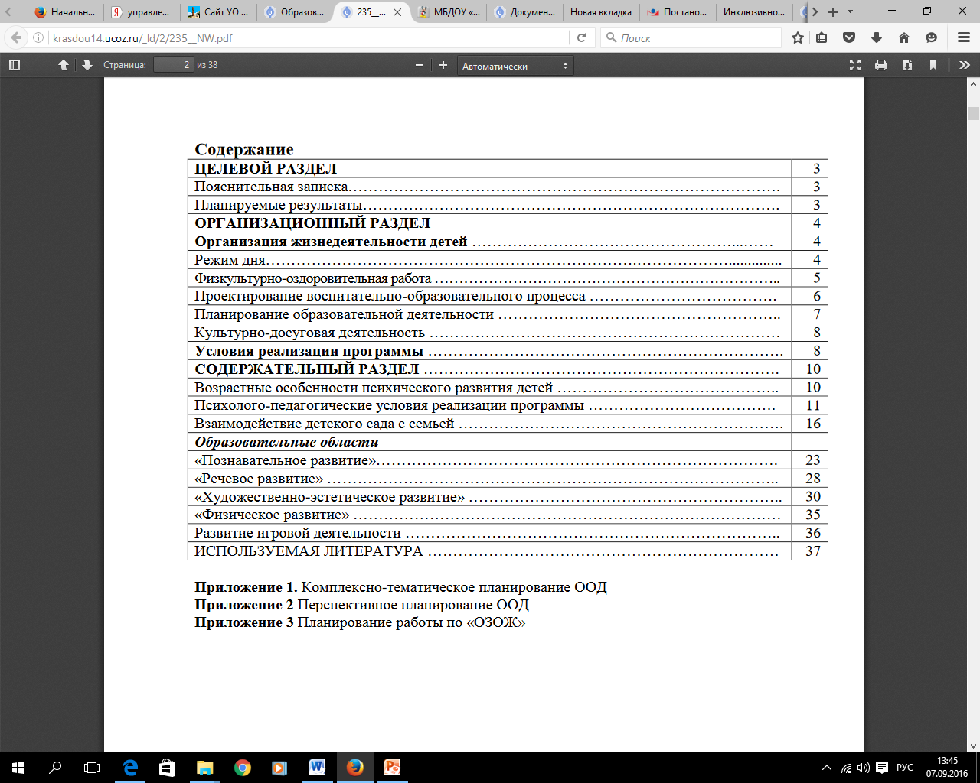

Slide 9
Структура рабочей программы
(из опыта работы педагогов Ростовской области)
1.Пояснительная записка
2. Организация режима пребывания детей
3.Объем образовательной нагрузки и методическое оснащение
4.Развивающая предметно-пространственная среда группы
5. Содержание образовательной деятельности по освоению образовательных областей
6.Целевые ориентиры освоения программы, планируемые результаты освоения программы, которые конкретизируют требования стандарта
7. Взаимодействие с семьями воспитанников

Slide 10
http://www.pedobsh.ru/catalog/70/5023/
1. Титульный лист на котором отражена следующая информация:
Название программы, наименование учреждения, сведения о разработчиках, утверждении и реализации программы.
2. Пояснительная записка, где педагог поясняет назначение программы, мотивы и истоки ее создания, основания разработки и направления реализации

Slide 11
(продолжение по структуре р.п. А.А.Майер)
3. Цель и задачи образовательной деятельности, направления и содержание работы с детьми и родителями
4. Технологии организации ОД в соответствии с содержанием дошкольного образования, спецификой группы и особенностями деятельности педагога
5.Планируемые результаты освоения программы, способы их оценки и коррекции возможных отклонений

Slide 12
Структура рабочей программы (автор О.А.Скоролупова)
1. Наименование программы, ее цель и задачи в соответствии с ФГОС ДО
2. Возрастные особенности детей данной возрастной группы;
главная особенность возраста,
особенности эмоционального развития,
восприятие, память, внимание, речь, мышление, деятельность,
3. Индивидуальные особенности детей данной возрастной группы (оформляется в виде таблицы, заполняется с использованием опросника для родителей)

Slide 13
Индивидуальные особенности детей
Фио ребенка | Поведен ческие особенности | Состояние здоровья | Особенности общения с другими детьми | Владение навыками самообслуживания | Особенности сна |  | Особенности питания | Любимые занятия | Наличие вредных привычек

Slide 14
4. Общие задачи образовательной работы по образовательным областям, включая особенности возраста
Задачи по ФГОС (содержательные линии) | Задачи возраста
Социально-коммуникативное развитие Познавательное развитие Речевое развитие Художественно-эстетическое развитие Физическое развитие
5. Планируемые результаты образовательной деятельности, методы педагогической диагностики для отслеживания запланированных результатов и определения уровня развития детей

Slide 15
6. Модель работы с детьми на день (с указанием всех возможных форм и с привязкой к режиму дня)
7.Модель работы на неделю (с привязкой к сетке занятий)
8. Модель работы на год (комплексно-тематическое планирование – определение тем недель, основного содержания деятельности и возможных форм образовательного процесса для реализации данного содержания)

Slide 17
9.Взаимодействие с родителями
10. Перечень используемых пособий
11. Приложение. Результаты педагогической диагностики

Slide 18
Порядок разработки и утверждения рабочих программ
Федеральный закон № 273-ФЗ устанавливает, что педагогические работники имеют «право на участие в разработке образовательных программ, в том числе учебных планов, календарных учебных графиков, рабочих учебных предметов, курсов, дисциплин (модулей), методических материалов и иных компонентов образовательных программ» п. 5 ч. 3 ст. 47.
Обозначенное право реализуется наряду с обязанностью педагогических работников «осуществлять свою деятельность на высоком профессиональном уровне, обеспечивать в полном объеме реализацию преподаваемых учебных предметов, курсов, дисциплин (модулей) в соответствии с утвержденной рабочей программой» (п. 1 ч. 1 ст. 48 Федерального закона № 273-ФЗ).

Slide 19
ВНИМАНИЕ!
Порядок разработки и утверждения рабочих программ регулируется локальным актом образовательной организации.

Slide 20
Составитель рабочей программы вправе
варьировать содержание разделов, тем, обозначенных примерной программе;
устанавливать последовательность изучения тем;
распределять материал внутри тем;
определять время, отведенное на изучение темы;
выбирать, исходя из целей и задач рабочей программы, методики и технологии обучения и воспитания;
подбирать и (или) разрабатывать оценочные средства для проведения педагогической диагностики.
ВАЖНО!!! Эти и (или) иные действия педагогического работника определяются локальным актом.

Slide 21
Вновь созданная рабочая программа может быть рассмотрена на заседании методического объединения, соответствующим протоколом которого фиксируется факт одобрения/ неодобрения рабочей программы.
Обязательному представлению на заседании методического объединения целесообразно подвергать рабочие программы, подготовленные на основе учебно-методической литературы и имеющие более 50 % авторских подходов к организации содержания учебного материала. Решение методического объединения учитывается на этапе включения рабочей программы в ООП и последующего утверждения ООП.

Slide 22
Рабочая программа утверждается приказом руководителя в составе ООП. Отдельный приказ на утверждение рабочих программ не издается, если иное не прописано в Положении о рабочих программах.
В случае необходимости корректировки рабочих программ руководитель ОУ издает приказ о внесении изменений в ООП или в рабочую программу в части корректив, вносимых в рабочие программы.

